Slide 1
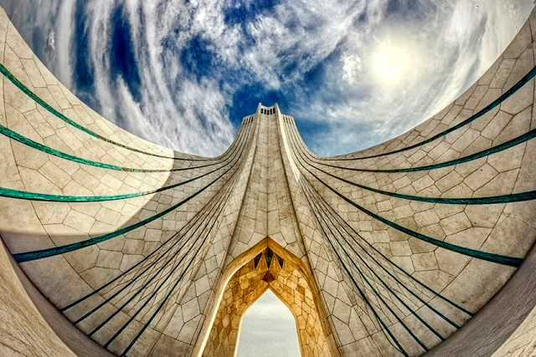
تهران، جهان شهری برای آینده

Slide 2
پیامبر عزیز و بزرگوار اسلام:
اِنّی لا اَخافُ عَلی اُمَّتِیَ الْفَقْرَ
وَ لكِنْ اَخافُ عَلَیْهِمْ سوءَ التَّدْبیرِ

Slide 3
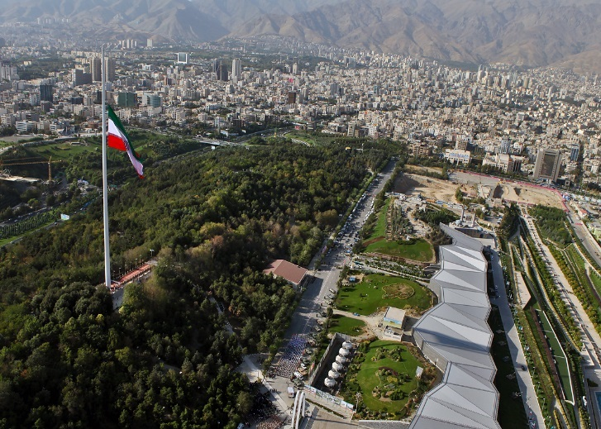
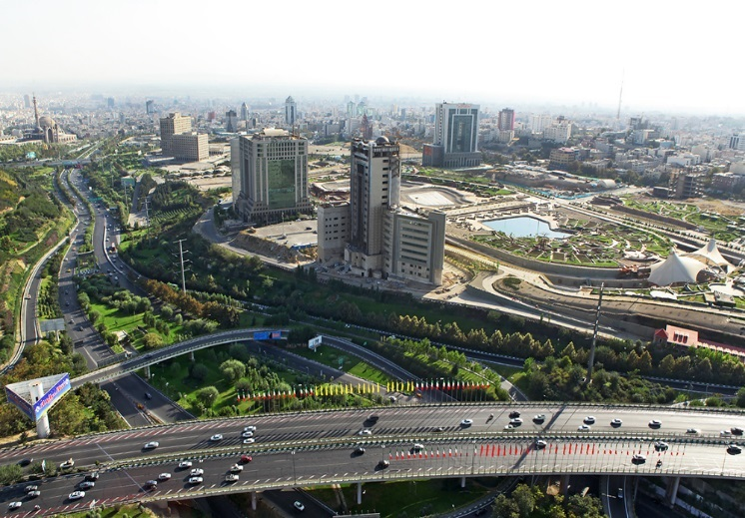
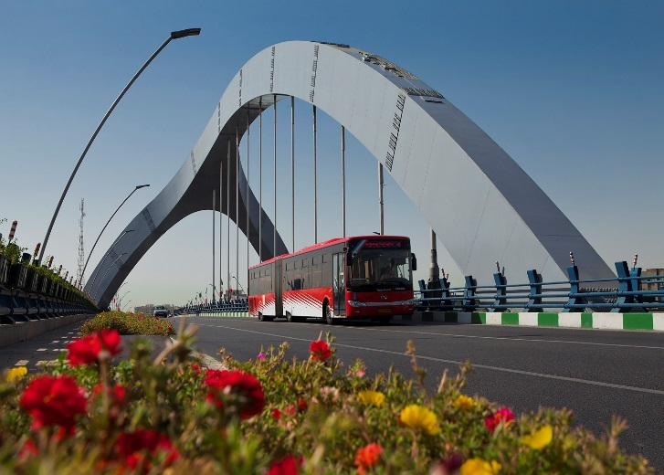
برنامه‌های دکتر نجفی
برنامه‌های من
برنامه یا رویکردها
Notes:
3

Slide 4
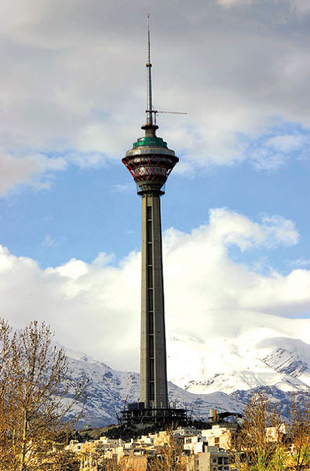
اهمیت تهران
نقش تهران در سیاستگذاری ملی و روندهای ملی و منطقه‌ای
تهران پایتخت فرهنگی و هنری
تهران پایتخت اقتصادی و صنعتی
تهران پایتخت خلاقیت و نوآوری
مرکز تنوع قومی و اجتماعی و تراکم جمعیتی
بازتاب بین‌المللی عملکرد مدیریت شهری
تاریخ فشرده ایران معاصر
Notes:
4

Slide 6
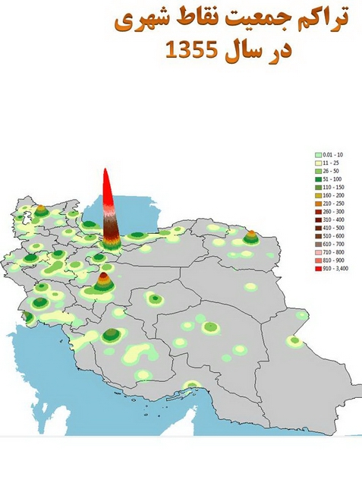
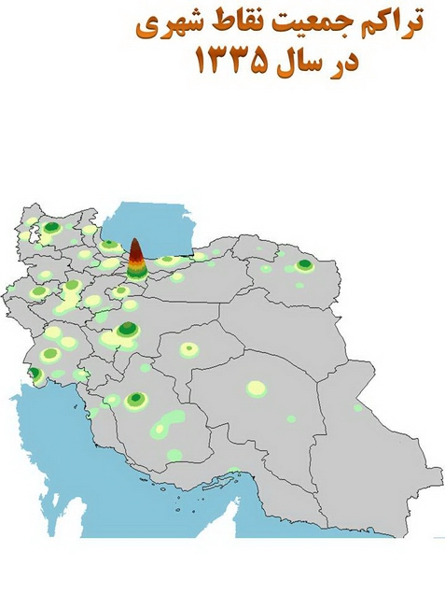
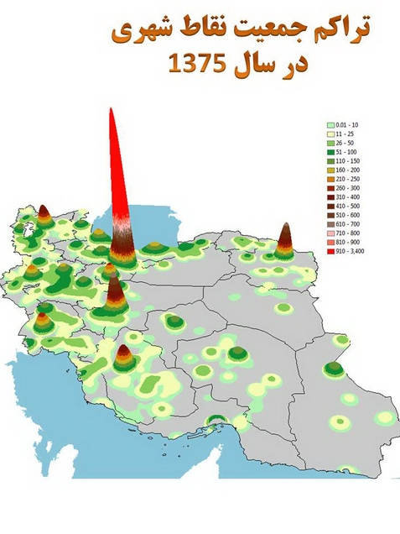
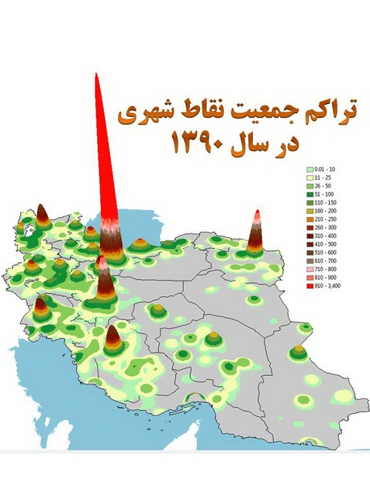

Slide 7
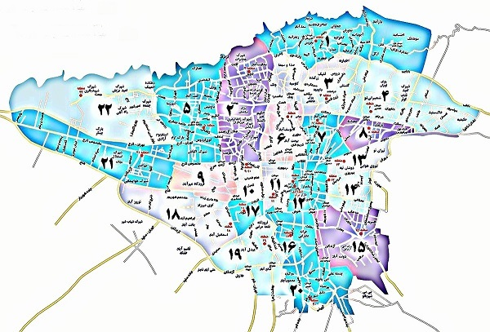
ناپایداری بافت مسکونی
بافت ناپایدار
مساحت: 150 کیلومتر مربع (53%از بافت مسکونی)
بافت فرسوده
مساحت: 36 کیلومتر مربع (13%از بافت مسکونی)
جمعیت: 3 میلیون نفر (30%از جمعیت شهر تهران)
جمعیت: 1.2 میلیون نفر (13.5%از جمعیت شهر تهران)
مساحت تهران (طرح تفصیلی) | 620کیلومتر مربع
بافت مسکونی | 280 کیلومتر مربع (45% از مساحت تهران)
Notes:
7

Slide 8
بحران زیست محیطی
بر مبنای گزارش شرکت کنترل کیفیت هوای تهران در سال 1396، تهران 8 روز هوای ناسالم، 100 روز هوای ناسالم برای گروه­های حساس، 243 روز هوای سالم و 14 روز هوای سالم را تجربه نموده است. به عبارت بهتر در 30 درصد روزهای سال 1396 هوا آلوده بوده است.

Slide 9
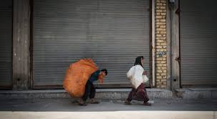
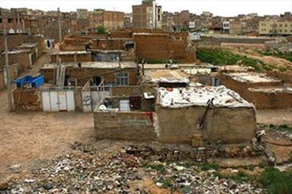
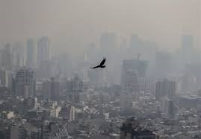
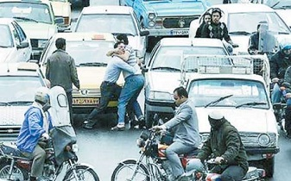
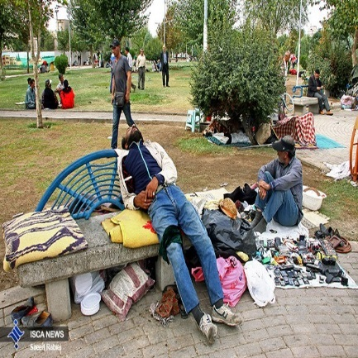
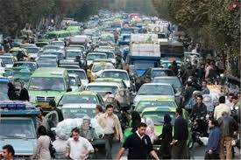
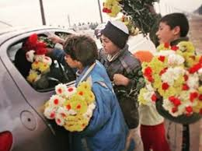
تهران ؛ شهری برای فروش یا برای زندگی
تهران شهر بی آسمان
تهران شهر بی تعلق
تهران شهر بی آینده در ابعاد اقتصادی، مالی، اجتماعی و فضایی
تهران شهر از ریخت افتادگی
تهران شهر پرده‌نشین – هویت محجوب
تهران شهر بی‌سامان
تهران شهر گسیختگی – نابرابری
تهران شهر فروش‌رفته و بی آرمان : تاریخ و گذشته، طبیعت، معماری، اقتصاد، زمان، آینده
Notes:
9

Slide 10
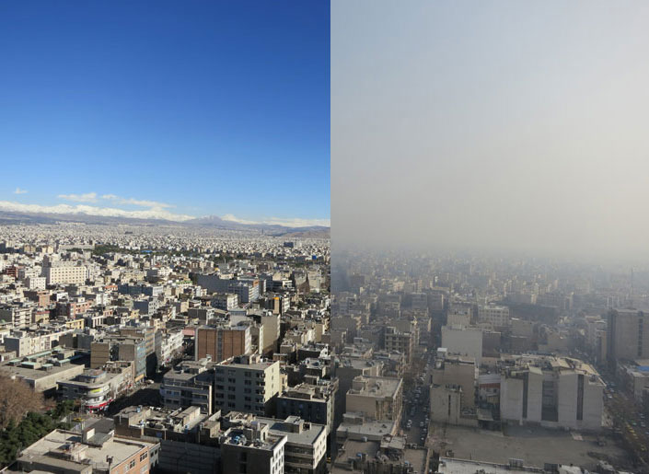
نمایشی از تجدد سازه ای
شهر را به چه فروخته ایم؟
Notes:
10

Slide 11
شهرفروشی برای تامین مالی
تقویت اقتصاد سنتی وابسته به ساخت و ساز در شهر تهران
اقتصاد سیاسی فاسد و افزایش نابرابری
رشد سوداگری زمین و مستغلات
از میان رفتن نظام مشارکت مالی و اجتماعی
بزرگ شدن روزافزون ابعاد مدیریت شهری
بزرگ شدن روزافزون تقاضاهای مردم
شهر به مثابه مسافرخانه تا خانه، همه در حال جابجا شدن: محله اکباتان، نبوت-نارمک
اهمیت یافتن مفاهیم کمی: زیربنا، مالیه وجمعیت
تهران شهر زندگی یا کارگاه تخریب و نوسازی؟
Notes:
11

Slide 12
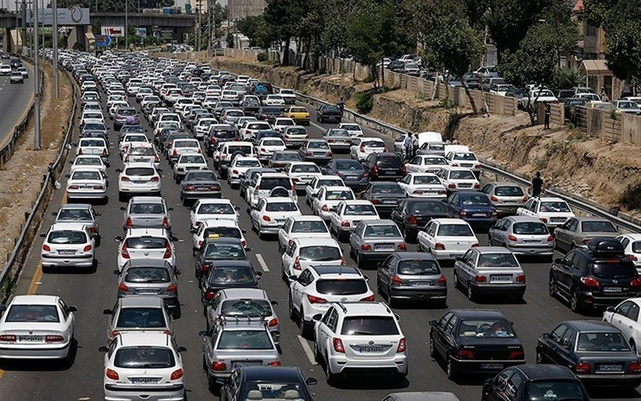
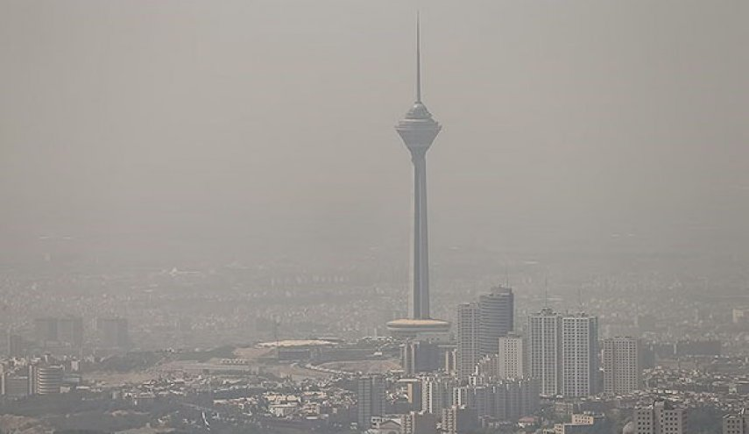
مسائل کلیدی امروز
ناپایداری اجتماعی
ناکارآمدی نظام حمل­و­نقل و ترافیک
تاب­آوری پایین و ناپایداری کالبدی
نابرابری فضایی و حس تبعیض
ناپایداری، تنوع ناپذیری و کوچک شدن مالیه شهری
اقتصاد سنتی کلنگی و فاقد رقابت­پذیری
کارکرد شهرداری تامین مالی برای
Notes:
12

Slide 13
درصد خانوارهای دارای فقر درامدی و فقر چند بُعدی
فقر درآمدی ندارند اما به لحاظ فقر چند بعدی آسیب پذیرند.
کل کشور | 9 درصد
تهران | 11 درصد
نه فقر درآمدی دارند و نه به لحاظ فقر چند بعدی آسیب پذیر هستند.
کل کشور | 61.7 درصد
تهران | 78 درصد
درآمد بالا
خط فقر مطلق درآمدی
هم فقر درآمدی و هم آسیب پذیر به لحاظ فقر چند بعدی هستند.
کل کشور | 9 درصد
تهران | 4.5 درصد
فقر درآمدی دارند اما آسیب پذیر به لحاظ فقر چند بعدی نیستند.
کل کشور | 20 درصد
تهران | 6.5 درصد
درآمد پایین
محرومیت در ابعاد بیشتر
خط آسیب پذیری فقر چند بعدی
محرومیت در ابعاد کمتر
Notes:
13

Slide 14
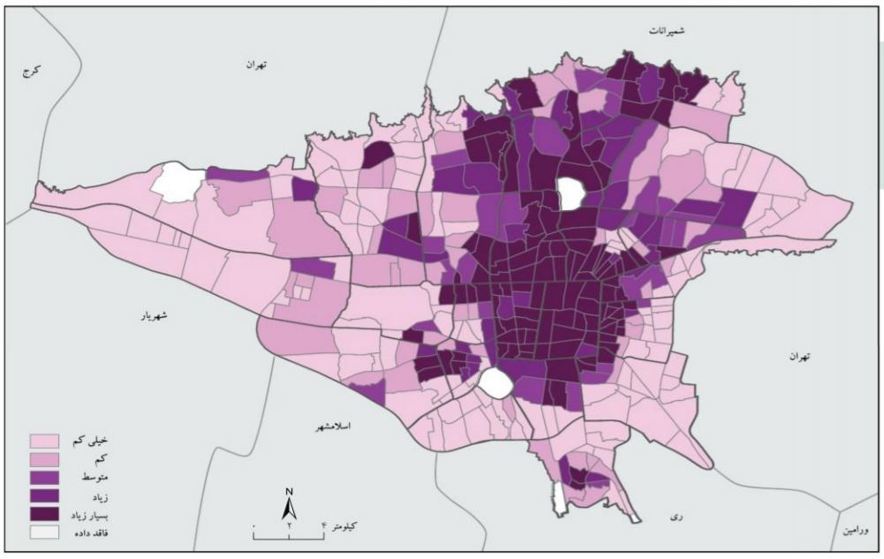
دسترسی به مراکز بهداشتی
Notes:
14

Slide 15
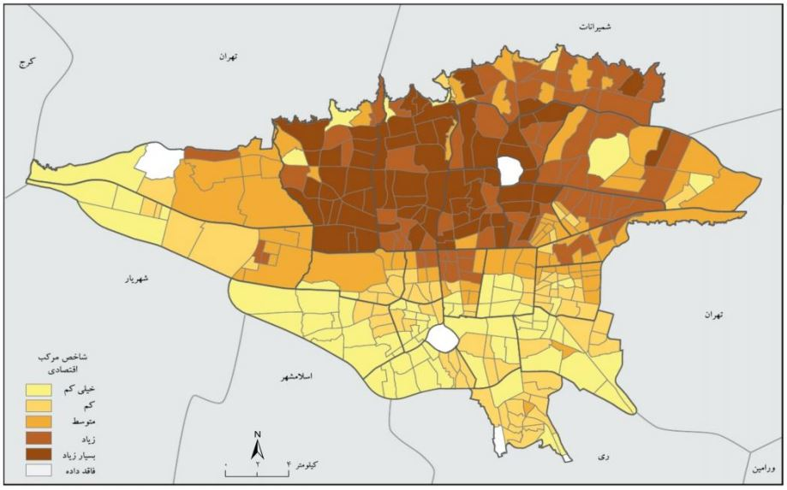
مولفه اجتماعی اقتصادی
Notes:
15

Slide 16
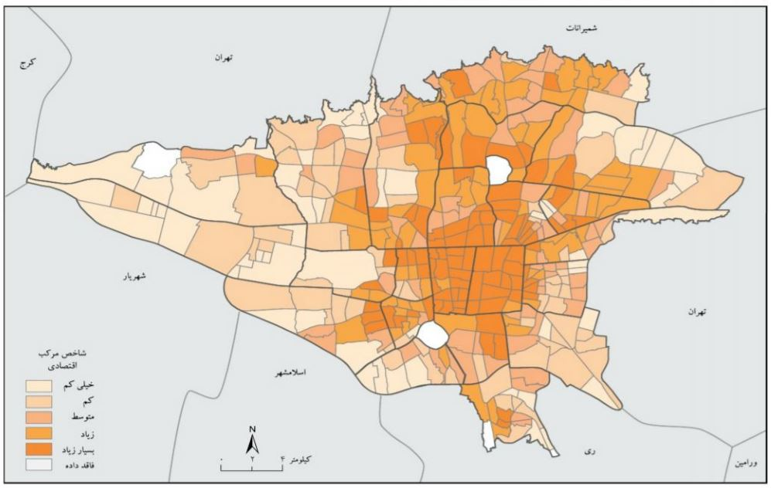
مولفه ترکیبی دسترسی به خدمات شهری
Notes:
16

Slide 17
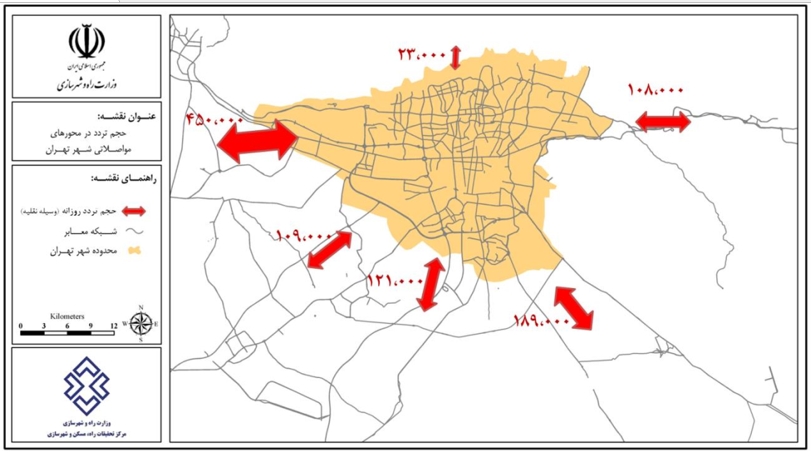

Slide 20
برنامه من
تمرکز3+3راهبرد=مساله7

Slide 21
3 راهبرد کلیدی
انباشت سرمایه اجتماعی سازمانی
هوشمندسازی
حکمرانی هوشمند
حکمرانی شهری
شفافیت+مشارکت+پاسخگوئی
Notes:
3-REVOLUTIONS
ONCE IN A 100 YEARS?
I’M NOT SURE ABOUT THAT… LOOK AT THE 1920S: AUTOMOBILE, TELEPHONE, MOVIES, GRAMAPHONE…
BUT IT CERTAINLY IS THE REVOLUTION OF MY LIFETIME.
AND IT HAS HAPPENED SO SWIFTLY… THE INTERNET REVOLUTION IS ABOUT 7 YEARS OLD!
TRANSFORMING THE WAY IN WHICH WE LIVE, WORK, AND PLAY.

Slide 22
اقتصاد رقابت پذیر و دانش بنیان
3 حوزه تمرکز
مالیه شهری
سازمان اجتماعی
Notes:
3-REVOLUTIONS
ONCE IN A 100 YEARS?
I’M NOT SURE ABOUT THAT… LOOK AT THE 1920S: AUTOMOBILE, TELEPHONE, MOVIES, GRAMAPHONE…
BUT IT CERTAINLY IS THE REVOLUTION OF MY LIFETIME.
AND IT HAS HAPPENED SO SWIFTLY… THE INTERNET REVOLUTION IS ABOUT 7 YEARS OLD!
TRANSFORMING THE WAY IN WHICH WE LIVE, WORK, AND PLAY.

Slide 23
بهای تمام شده خدمات شهری
بهای تمام شده خدمات شهرداری تهران در فاصله سال‏های 85 تا 95 بیش از 7 برابر شده‏است.
سطح بالای بهای تمام شده خدمات و پروژه‏های شهری یکی از نقاط ضعف کلیدی در نظام مالیه شهری است.

Slide 24
مدیریت بلندمدت دارائی ها و بدهی ها
بدهی
نظام مدیریت بدهی‏ها
درآمد
نظام خلق وصول درآمدها
هزینه
نظام مدیریت هزینه‏ها
دارایی
نظام مولد سازی دارایی‏ها

Slide 25
ملاحظات و خطوط اصلی حل مساله
رویکرد سیستمی و سرزمینی
آینده نگری
تعامل و گفتگو
دیدن آنچه ندیده­ایم
Notes:
25

Slide 26
یک خطای بزرگ نگرشی
خطای مرد خواب زده در شب تاریک
پدیده ها و راه حل ها را تنها در محدوده توانایی های امروزمان می بینیم
Notes:
26

Slide 27
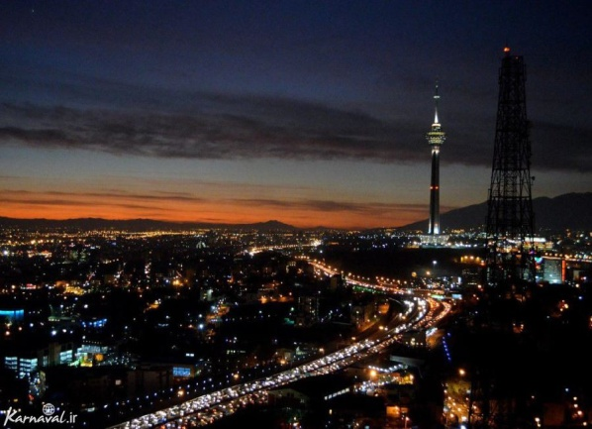
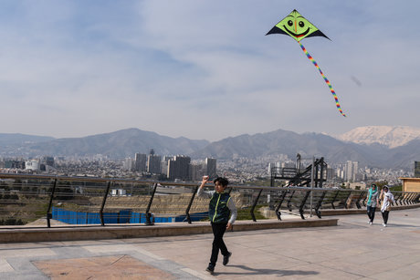
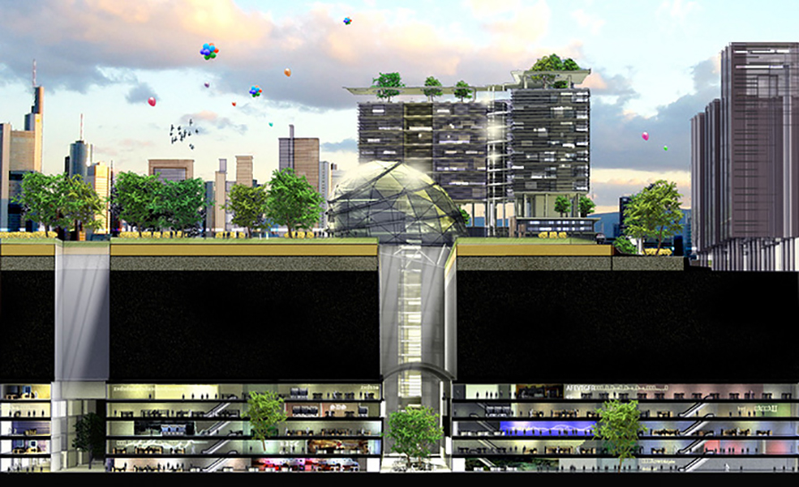
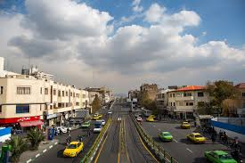
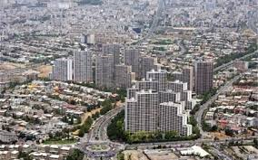
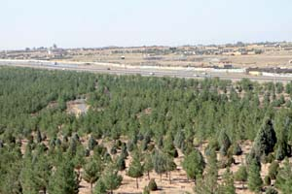
چه چیزهایی را دیده ایم؟ چه چیزهایی را ندیده ایم؟
شب تهران
روز تهران
زیر زمین
روی زمین
پیرامون و منطقه کلانشهری
محدوده شهری
Notes:
27

Slide 28
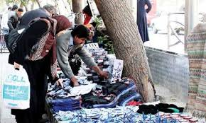
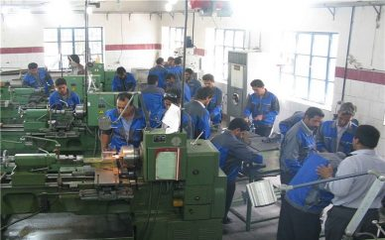
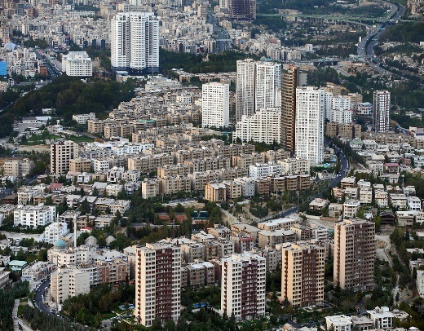
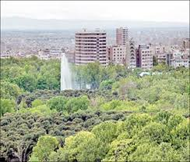
چه چیزهایی را دیده ایم؟ چه چیزهایی را ندیده ایم؟
بخش غیررسمی
بخش رسمی
حاشیه شهر
متن شهر
فضای پهناور مجازی
فضای حقیقی
Notes:
28

Slide 29
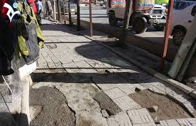
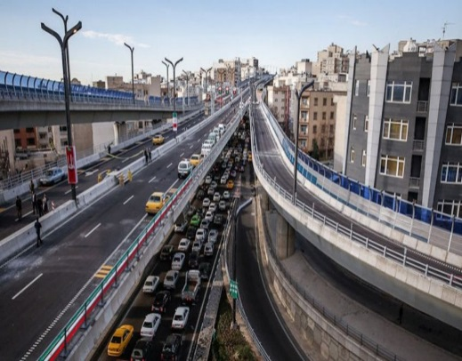
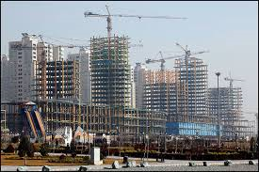
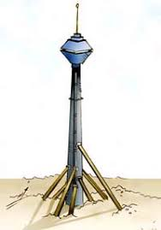
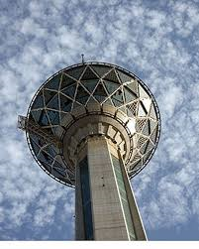
چه چیزهایی را دیده ایم؟ چه چیزهایی را ندیده ایم؟
پیاده‌ها-پیاده‌رو
سواره‌ها-سواره‌رو
سازوکار
ساخت و ساز
پایین برج
بالای برج
Notes:
29

Slide 30
جای تابع قید (محدودیت) با تابع هدف عوض شده است:
شهرداری و پیمانکاری برای مردم شهر و کیفیت زندگی
یا
کیفیت زندگی شهر و مردم برای شهرداری و پیمانکاران
؟
Notes:
30

Slide 31
آلودگی تصویری و ضعف در زیبایی بصری
نتایج: کاهش کیفیت زندگی، ضربه خوردن به برند تهران
ریشه: نگاه کالبدی و غیریکپارچه
چالش های تهران
تبدیل شدن تهران به پارکینگ عمومی
نتایج: آلودگی صوتی و آلودگی هوا
ریشه: سبک زندگی سنتی
یک
سه
پنج
تامین مالی پروژه های شهری
نتیجه: ناپایداری شدید مالی و ریسک بالا
ریشه: توسعه به هر قیمت ولو به قیمت مصرف منابع آیندگان
دو
چهار
میراث بافت فرسوده
نتایج: افت کیفیت زندگی، افزایش ریسک بعد از بحران ها
ریشه: نبود مکانیزم نوسازی مدام و پایین بودن توان مالی نوسازی
ظرفیت توریستی و تجاری استفاده نشده
نتیجه: تکرار راه حل های قدیمی
ریشه: تیم مدیریتی غیر روزآمد، عدم استفاده از کارآفرینان شهری و طبقه خلاق

Slide 32
نگاه متعارف »» راهبردهای متعارف و همیشگی
تبدیل شدن تهران به پارکینگ عمومی
میراث بافت فرسوده
ظرفیت توریستی و تجاری استفاده نشده
تامین مالی پروژه های شهری
آلودگی تصویری و ضعف در زیبایی بصری
راهبرد سنتی1: توسعه حمل و نقل عمومی
راهبرد سنتی2: ایجاد محدودیت برای تردد (طرح زوج و فرد)
راهبرد سنتی1: سرمایه گذاری دولتی برای بازآفرینی شهری
راهبرد سنتی: تاسیس زیرساخت های فیزیکی
راهبرد سنتی: استفاده از ظرفیت بانکی با بالاترین قیمت تامین مالی 28%
راهبرد سنتی: تخصیص هزینه به شهرداری برای زیباسازی
یک
دو
سه
چهار
پنج

Slide 33
مسائلی که به دلیل پارادایم فعلی تفکر ما بوجود آمده اند، می‌توانند با همان پارادایم فکری حل شوند.
انیشتین

Slide 34
ضروری ترین و عاجل ترین قدم
تغییر پارادایم مدیریت شهری و تغییر راهبردهاست.
نتیجه: تکرار راه حل های قدیمی
ریشه: تیم مدیریتی غیر روزآمد، عدم استفاده از سه طبقه تحول آفرین: کارآفرینان شهری، جوانان و بخش خصوصی خلاق

Slide 35
راهبردهای نوین، مدیریت شهری نوین
01
تهران: پارکینگ عمومی
02
آلودگی تصویری و ضعف در زیبایی بصری
تغییر سبک کار و زندگی سنتی به دیجیتال
استراتژی تبلیغات زیبا
05
بافت های فرسوده
نوسازی مردمی
مشارکت PPP
04
تامین مالی پروژه های شهری
03
تهران: ظرفیت های استفاده نشده
تامین مالی از طریق بازار سرمایه و سرمایه گذاری خارجی
برندینگ جهانی شهر تهران

Slide 36
01
تغییر سبک کار و زندگی سنتی به دیجیتال
اقدام 1: توسعه بانکداری الکترونیک
اقدام 2: توسعه تحصیل الکترونیک
اقدام 3: توسعه دورکاری و کار در خانه
اقدام 4: توسعه سیستم های به اشتراک گذاری خودرو (منجر به کاهش تعداد خودرو در زمان واحد)
اقدام 5: شناسایی و سرمایه گذاری در استارت آپ های مشوق پیاده روی و دوچرخه سواری

Slide 37
02
استراتژی تبلیغات زیبا
مثال: پل هایی که زشت هستند اما اگر اجازه تبلیغ به سازمان ها داده شود، آن ها هم آنجا را آباد می کنند و هم آن جا را زیبا می کنند این برای شهرداری درآمد هم می شود.

Slide 38
03
برندینگ جهانی شهر تهران
اقدام یک: شناسایی ظرفیت های تجاری تهران
اقدام دو: شناسایی ظرفیت های تکنولوژیک تهران
اقدام سه: شناسایی ظرفیت های گردشگری تهران
اقدام چهار: شناسایی مشتریان هدف
اقدام پنج: طراحی و اجرای کمپین تهران شهری که باید از نو شناخت

Slide 39
04
تامین مالی از طریق بازار سرمایه و سرمایه گذاری خارجی
اقدام 1: تشکیل صندوق های زمین و ساختمان از طریق بورس
اقدام 2: برنامه RoadShow سرمایه گذاران خارجی در ایران از طریق صندوق های واسط (بدون نیاز به حضور فیزیکی سرمایه گذار خارجی در ایران).
اقدام 3: تغییر نقش شهرداری از سرمایه گذار و مالک به توسعه گر (Developer)

Slide 40
05
نوسازی مردمی و مشارکت PPP
اقدام1: تسهیل سرمایه گذاران بخش خصوصی برای حضور در بازآفرینی بافت های فرسوده
اقدام 2: رایزنی با دولت برای ارایه مشوق ها و معافیت ها
اقدام 3: معرفی طرح های پایلوت برای توسعه

Slide 41
از همراهی تان سپاسگزارم

